Slide 1
SVIZZERA
SEMINARIO di Politica Economica Internazionale

Slide 2
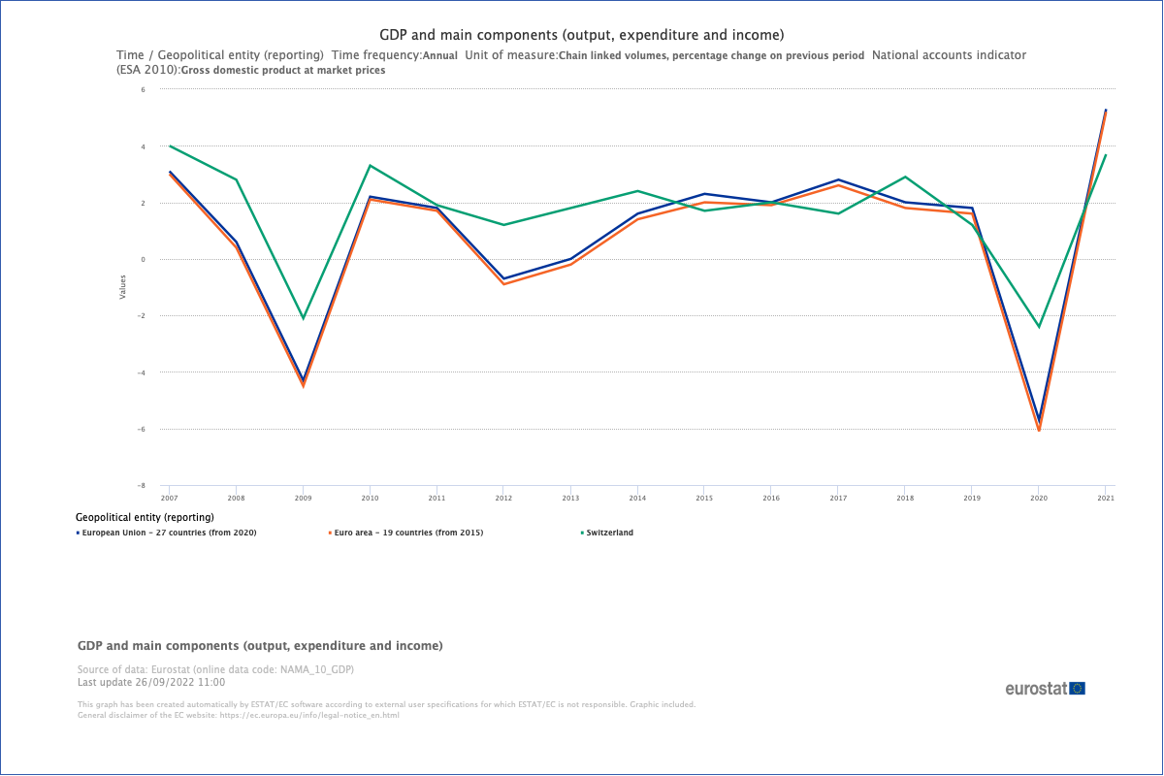
PRODOTTO INTERNO LORDO
Tasso di variazione del PIL reale 2007-2021
(variazione percentuale rispetto all’anno precedente)

Slide 3
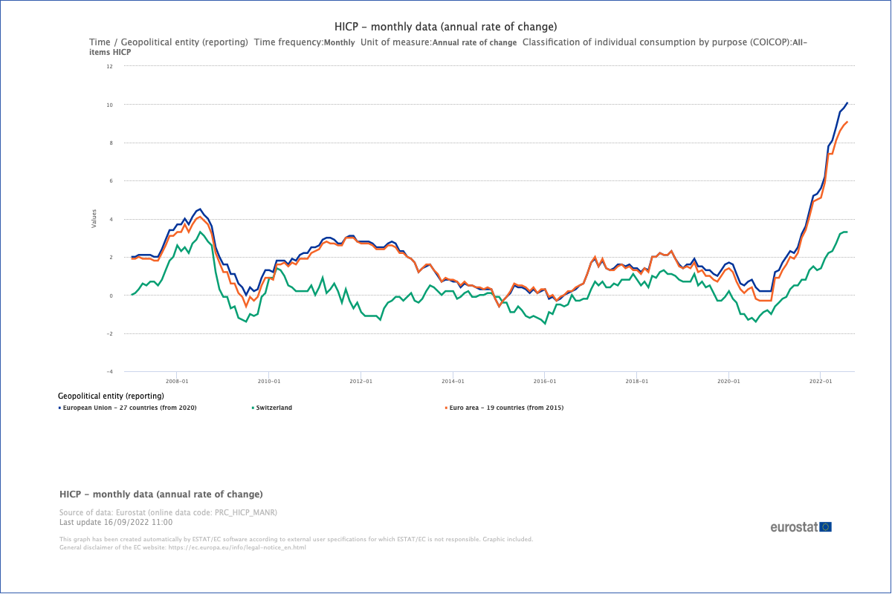
INFLAZIONE
Variazione del tasso di inflazione 2008-2022

Slide 4
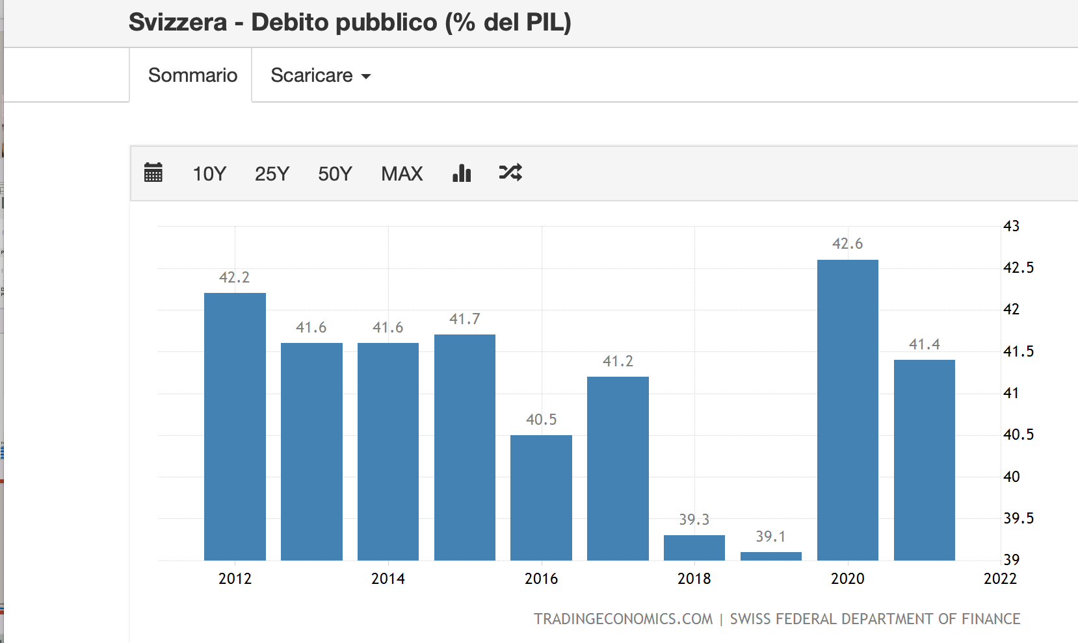
DEBITO E DEFICIT

Slide 5
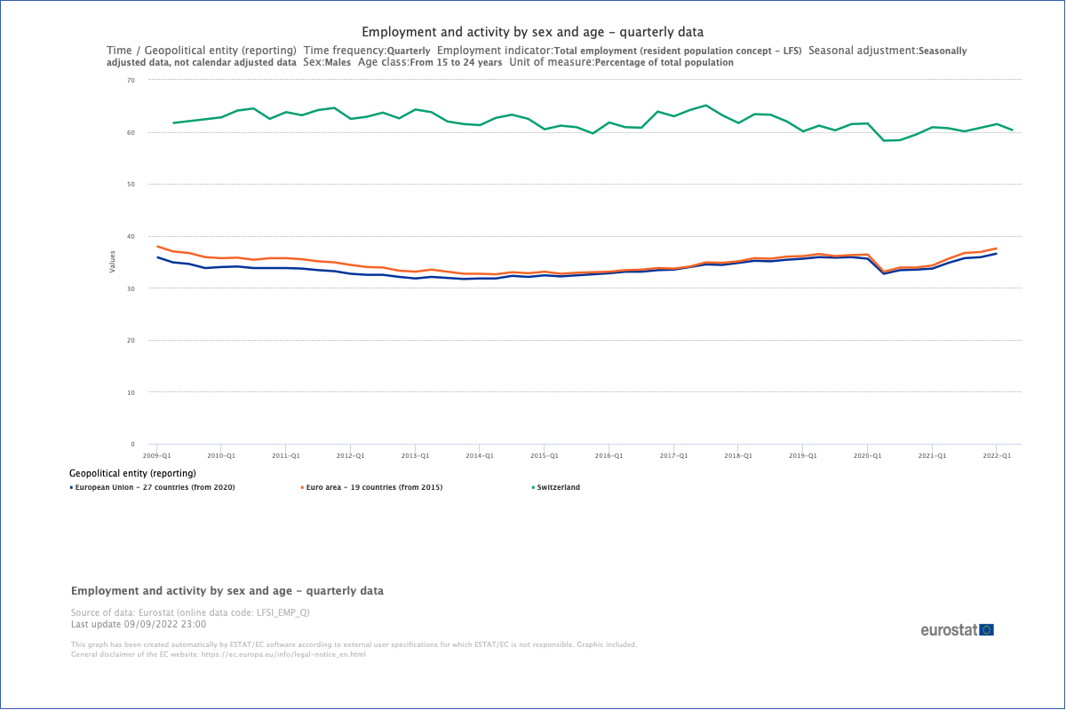
TASSO DI OCCUPAZIONE
Evoluzione tasso di occupazione 2009-2022

Slide 6
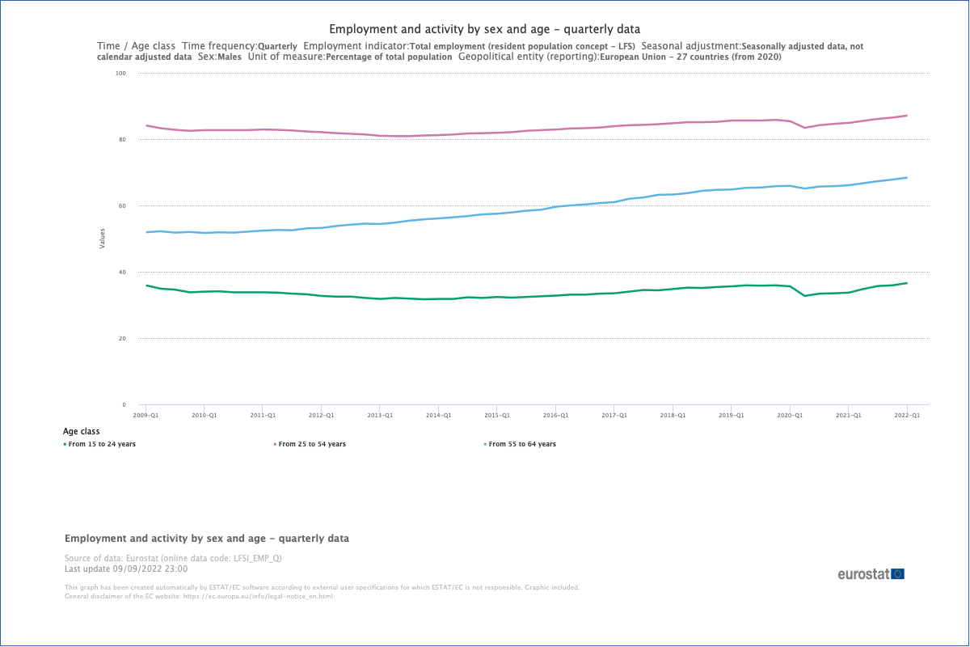
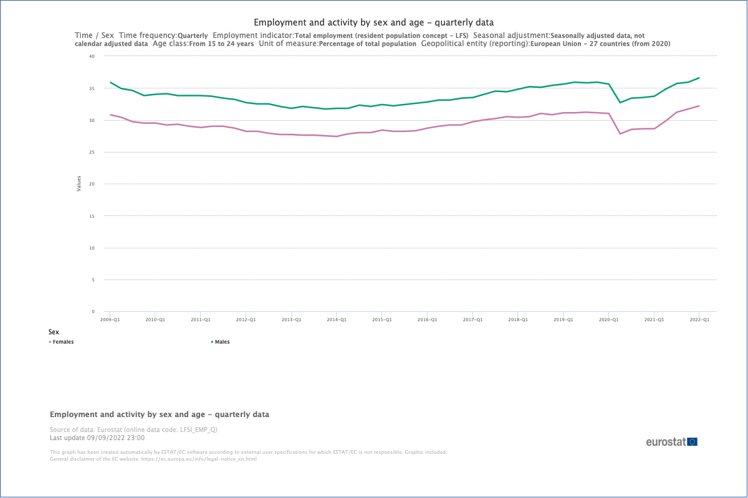
TASSO DI OCCUPAZIONE
Evoluzione tasso di occupazione per sesso e età 2009-2022

Slide 7
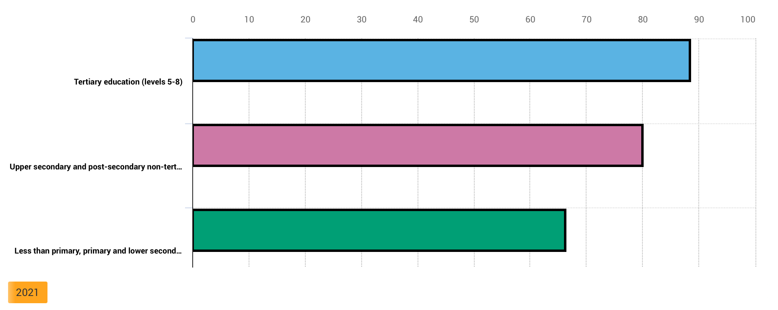
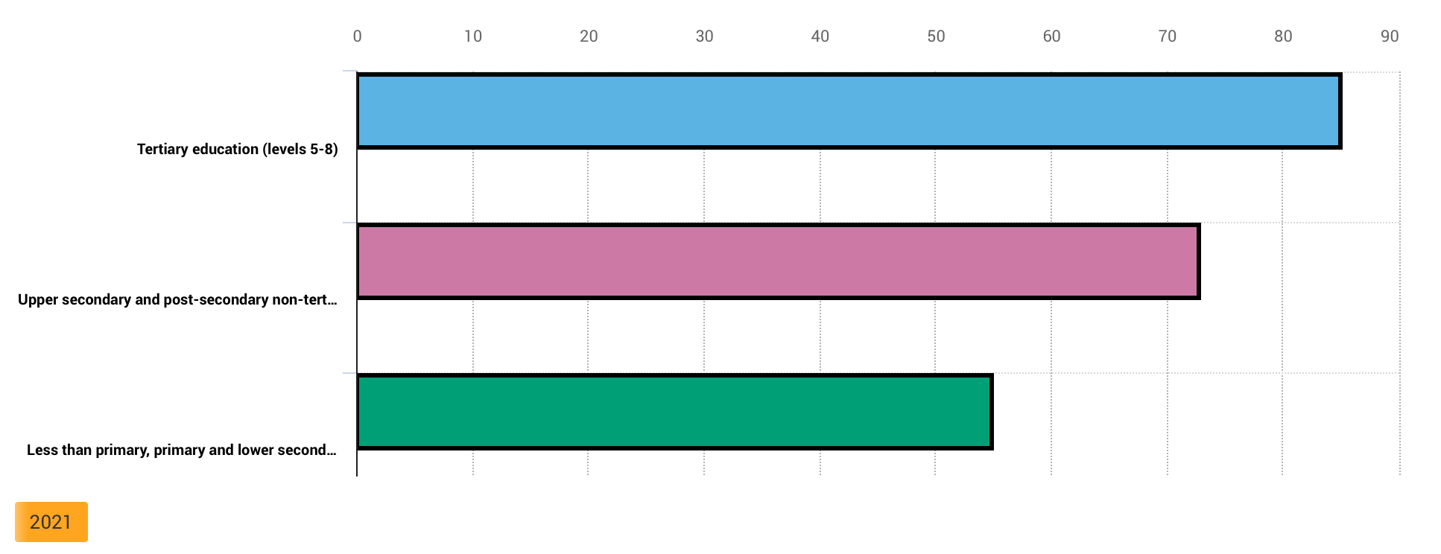
TASSO DI OCCUPAZIONE
Confronto tasso di occupazione per livello di istruzione svizzero e europeo
SVIZZERA
EUROPA

Slide 8
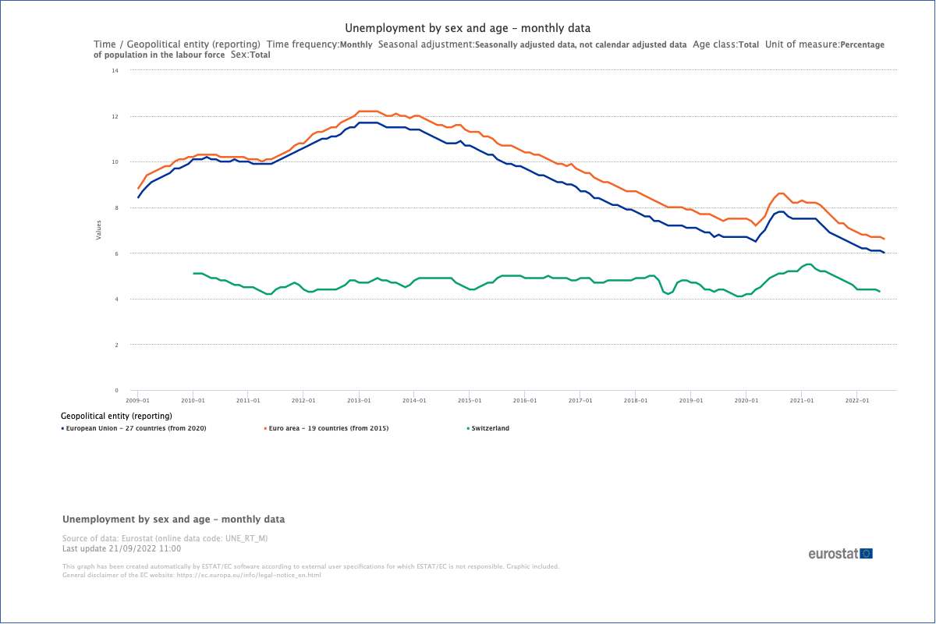
TASSO DI DISOCCUPAZIONE
Evoluzione tasso di disoccupazione

Slide 9
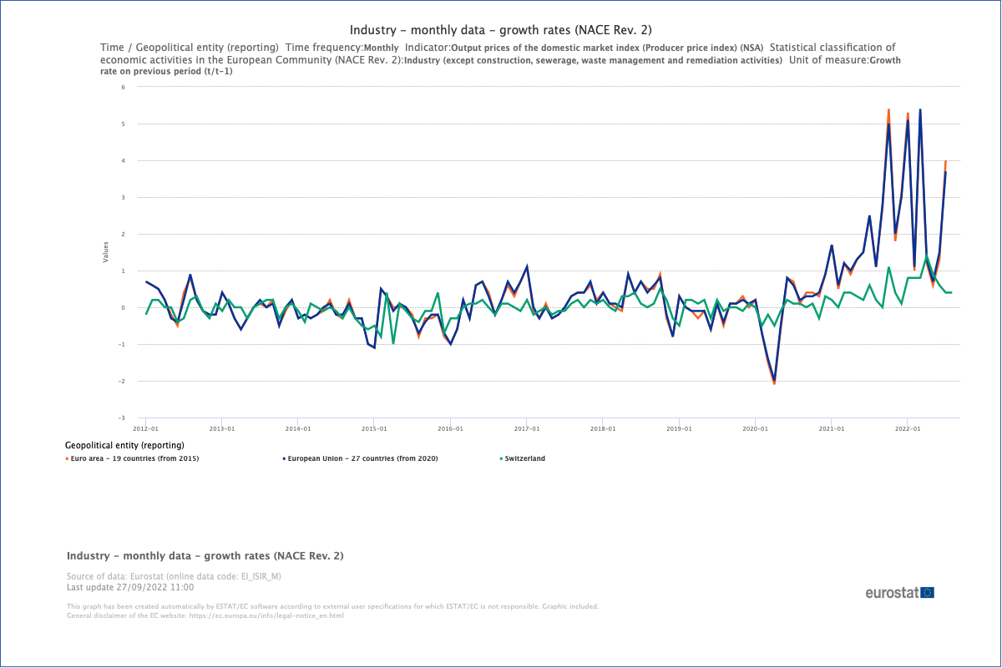
ANDAMENTO DELLA PRODUZIONENEI VARI SETTORI: SETTORE INDUSTRIALE
Variazione mensile della produzione nel settore industriale

Slide 10
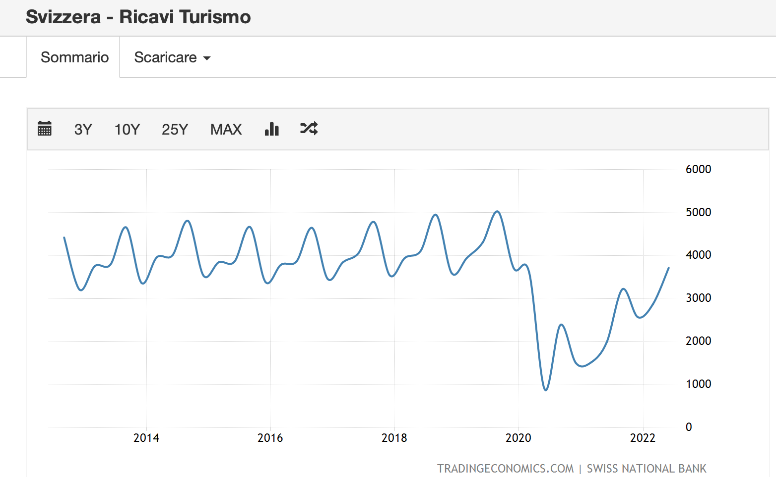
ANDAMENTO DELLA PRODUZIONE NEI VARI SETTORI: IMPORTANZA DEL TURISMO
Il settore del turismo è oggi tra i più importanti dell'economia svizzera. Con 35,6 milioni di pernottamenti, nel 2015 l'industria del turismo ha contribuito al prodotto interno lordo con una quota di circa il 2,8%, corrispondente a un importo di 17,4 miliardi CHF.

Slide 11
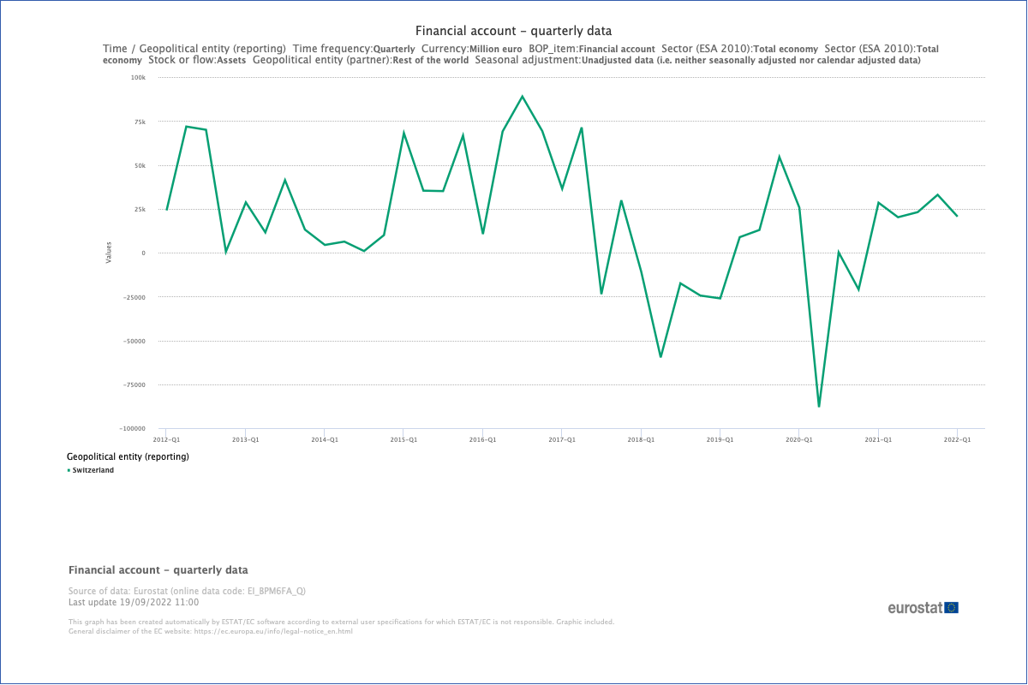
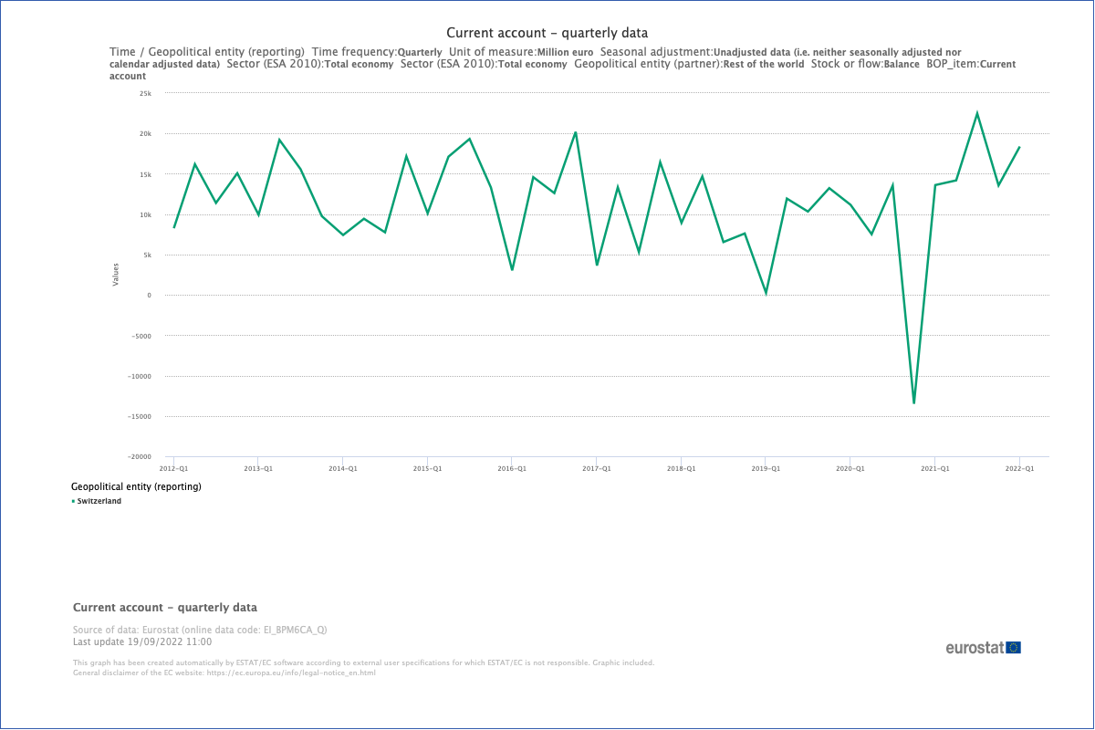
BILANCIA DEI PAGAMENTI
Saldo del conto corrente e del conto finanziario

Slide 12
QUADRO GENERALE

Slide 13
DISTRIBUZIONE DEL REDDITO

Slide 14
FRONTALIERI

Slide 15
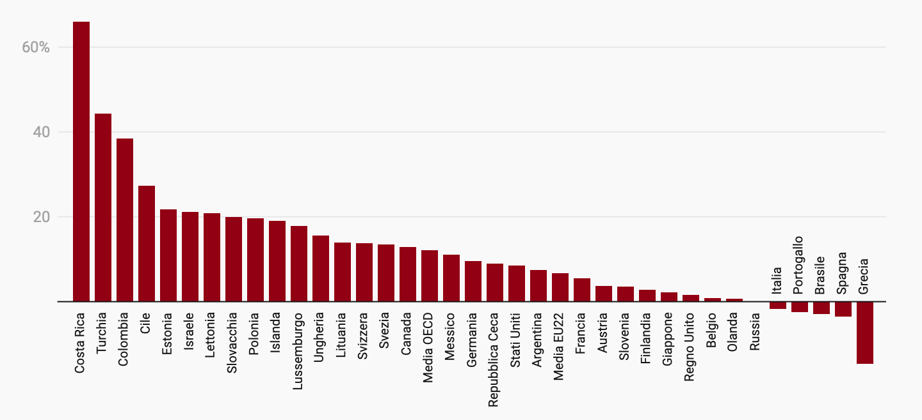
SCUOLA E ISTRUZIONE
Totale spesa pubblica in istruzione
Differenza di spesa pubblica in istruzione dal 2012 al 2018
14%

Slide 16
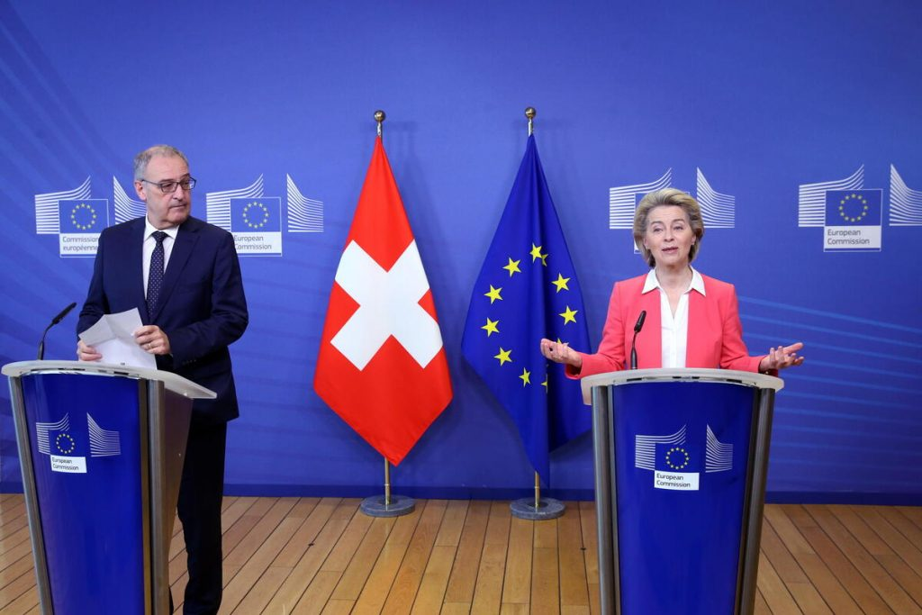
PNRR
La Svizzera non fa parte del piano di rilancio europeo. Esso, comunque, contribuisce a dare una spinta all’economia elvetica.

Slide 17
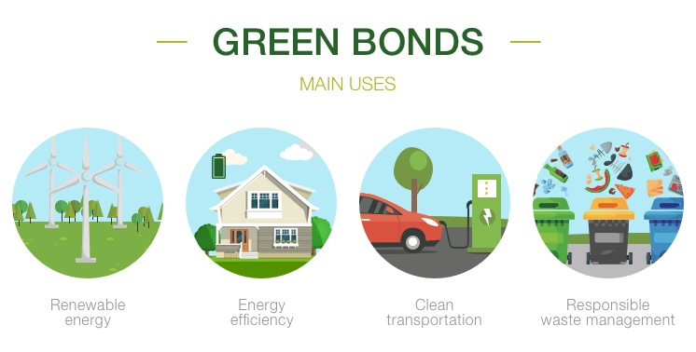
LA PRIMA EMISSIONE DEI «GREEN BOND» E’ PREVISTA PER L’AUTUNNO 2022
L’analisi del bilancio della Confederazione si fonda sul consuntivo 2021 e ha identificato uscite a favore dell’ambiente pari a circa 4,5 miliardi di franchi che riguardano principalmente i settori dei trasporti pubblici, della biodiversità, della cooperazione internazionale e della ricerca e sviluppo.

Slide 18
TRASPORTI PULITI
Obiettivi in linea con l’UE:
Mitigazione dei cambiamenti climatici
Prevenzione e riduzione dell’inquinamento

Slide 19
AGRICOLTURA, FORESTE, PAESAGGI NATURALI E BIODIVERSITA’
Obiettivi in linea con l’UE:
Mitigazione dei cambiamenti climatici
Adattamento ai cambiamenti climatici
Protezione e ripristino della biodiversità e degli ecosistemi

Slide 20
EDILIZIA ECOLOGICA ED EFFICIENZA ENERGETICA
Obiettivi in linea con l’UE:
Mitigazione dei cambiamenti climatici

Slide 21
ENERGIE RINNOVABILI
Obiettivi in linea con l’UE:
Mitigazione dei cambiamenti climatici

Slide 22
COOPERAZIONE INTERNAZIONALE
Obiettivi in linea con l’UE:
Mitigazione dei cambiamenti climatici
Adattamento ai cambiamenti climatici

Slide 23
RICERCA, INNOVAZIONE E SENSIBILIZZAZIONE
Obiettivi in linea con l’UE:
Mitigazione dei cambiamenti climatici
Adattamento ai cambiamenti climatici

Slide 24
INNOVAZIONE DIGITALE
Le start-up sviluppano soluzioni per diverse sfide sociali:
Impianti fotovoltaici su terreni agricoli
Software per la guida autonoma
Stimolazione ottica e magnetica per curare le lesioni croniche
Riconoscimento precoce delle infestazioni da parassiti nel grano

Slide 25
INCLUSIONE SOCIALE
Ridurre le disuguaglianze all’interno dei Paesi e fra di loro

Slide 26
BCE E PANDEMIA
Assicurare l’accesso al credito da parte delle imprese e delle famiglie
Ridurre i rischi delle banche e aumentare la loro capacità di finanziamento
Aiutare le banche a concentrarsi sulla loro funzione di fornire i finanziamenti indispensabili all’economia
Incoraggiare le banche a fare la propria parte
Aiutare l’economia ad assorbire lo shock acquistando attività ed erogando finanziamenti a lungo termine alle banche

Slide 27
PANDEMIC EMERGENCY PURCHASE PROGRAMME (PEPP)
Flessibilità
Regolabilità
Trasparenza
Temporaneità

Slide 28
INTERVENTI NON CONVENZIONALI
Acquisto di titoli privati e pubblici (Asset Purchase Programme):
Covered Bond Purchase Programme
Asset-Backed Securities Purchase Programme
Public Sector Purchase Programme
Corporate Sector Purchase Programme

Slide 29
PUBLIC SECTOR PURCHASE PROGRAMME (PSPP)
Il 10% degli acquisti riguarda titoli di organizzazioni internazionali e banche multilaterali di sviluppo, il restante 90% è ripartito tra i 19 paesi dell’Area Euro sulla base della Capital key
Il capitale della BCE, che ammonta a 10.825.007.069,61 euro, è sottoscritto dalle banche centrali nazionali (BCN) di tutti gli Stati membri dell’UE
https://www.ecb.europa.eu/ecb/orga/capital/html/index.it.html#:~:text=Il%20capitale%20della%20BCE%2C%20che,gli%20Stati%20membri%20dell'UE.

Slide 30
FONTI:
Slide 2:https://ec.europa.eu/eurostat/databrowser/view/NAMA_10_GDP__custom_3446095/default/line?lang=en
Slide 3:https://ec.europa.eu/eurostat/databrowser/view/PRC_HICP_MANR__custom_3446038/default/line?lang=en
Slide 4:https://it.tradingeconomics.com/switzerland/government-debt-to-gdp
https://ec.europa.eu/eurostat/cache/recovery-dashboard/
Slide 5:https://ec.europa.eu/eurostat/databrowser/view/LFSI_EMP_Q__custom_3448151/default/line?lang=en
Slide 6:https://ec.europa.eu/eurostat/databrowser/view/LFSI_EMP_Q/default/table?lang=en&category=labour.employ.lfsi.lfsi_emp
Slide 7:https://ec.europa.eu/eurostat/databrowser/view/LFSQ_ERGAED/default/table?lang=en&category=labour.employ.lfsq.lfsq_emprt
Slide 8:https://ec.europa.eu/eurostat/databrowser/view/UNE_RT_M__custom_3448269/default/line?lang=en
Slide 9:https://ec.europa.eu/eurostat/databrowser/view/EI_ISIR_M/default/table?lang=en&category=euroind.ei_is

Slide 31
Slide 10:https://it.tradingeconomics.com/switzerland/tourism-revenues
Slide 11:https://ec.europa.eu/eurostat/databrowser/view/EI_BPM6CA_Q/default/line?lang=en&category=bop_6.bop_q6
https://ec.europa.eu/eurostat/databrowser/view/EI_BPM6FA_Q/default/table?lang=en&category=bop_6.bop_q6
Slide 12:https://www.infomercatiesteri.it/indicatori_macroeconomici.php?id_paesi=94#
Slide 13:https://ec.europa.eu/eurostat/databrowser/view/tessi190/default/line?lang=en
Slide 14:https://www.bfs.admin.ch/asset/it/23084318
Slide 15:https://ilbolive.unipd.it/it/news/costi-dellistruzione-nei-paesi-ocse
Slide 16-25:https://www.tempi.it/svizzera-unione-europea-accordo-quadro/
https://www.swissinfo.ch/ita/come-la-svizzera-affronta-le-sfide-climatiche-e-come-l-11-settembre-ha-influenzato-la-scienza/46916046
https://innovando.it/la-svizzera-e-gia-pronta-allemissione-dei-primi-green-bond/?privacy=updated
https://innovando.it/wp-content/uploads/2022/08/Il-quadro-di-riferimento-per-lemissione-di-prestiti-verdi-della-Confederazione-Svizzera-in-lingua-italiana.pdf
https://innovando.it/58-milioni-di-franchi-per-24-start-up-svizzere-innovative/
https://www.eda.admin.ch/agenda2030/it/home/agenda-2030/die-17-ziele-fuer-eine-nachhaltige-entwicklung/ziel-10-ungleichheit-innerhalb-von-und-zwischen-staaten.html

Slide 32
Slide 26:https://www.bankingsupervision.europa.eu/home/search/coronavirus/html/index.it.html#item1
Slide 27:https://www.ecb.europa.eu/ecb/educational/explainers/tell-me/html/pepp.it.html
Slide 28:https://www.bancaditalia.it/compiti/polmon-garanzie/pspp/index.html
Slide 29:https://www.ecb.europa.eu/ecb/orga/capital/html/index.it.html

